Slide 1
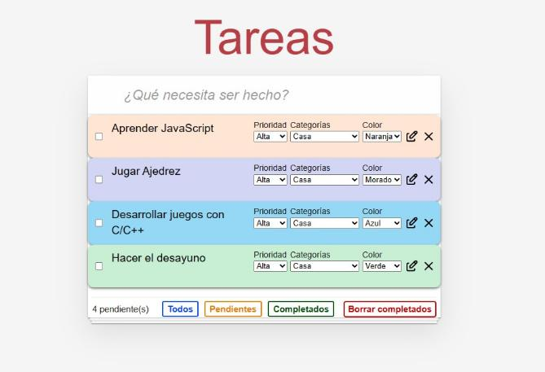
ToDo web
Aplicación de gestion de tareas
Obed Córdoba Agualimpia

Slide 2
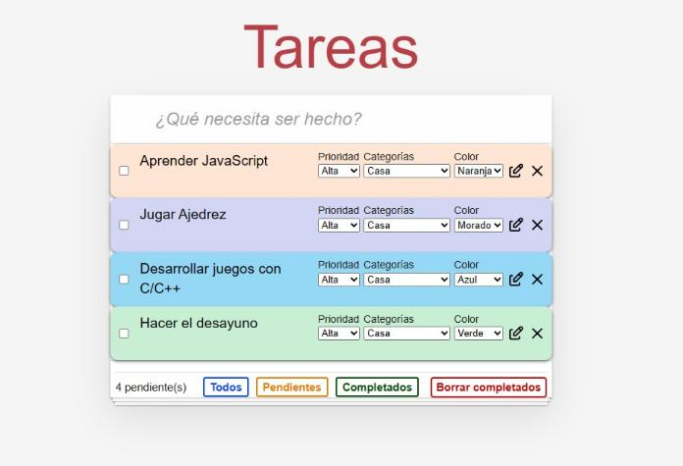
Este es una apliación que permite que el usuario pueda gestionar sus tareas para tenerlas en un solo lugar y organizadas.

Slide 3
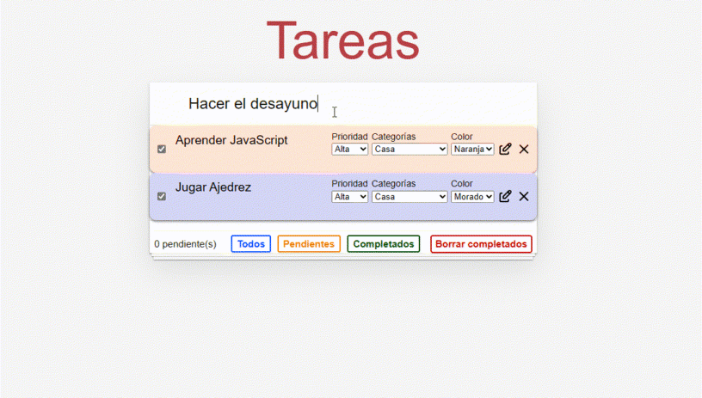
Crear nuevas tareas
Puedes agregar una trarea simplemente escribiendo en el campo de texto y luego presiona la tecla enter para guardala e insertala en la lista.

Slide 4
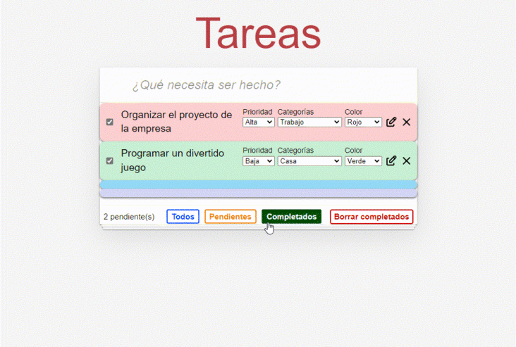
Visualizar tareas
Puedes ver todas tu actividades y tareas que vallas creando. Tambien puedes filtar la vista de tus tareas de acuerdo a su estado, los cuales son Completados y Pendientes.

Slide 5
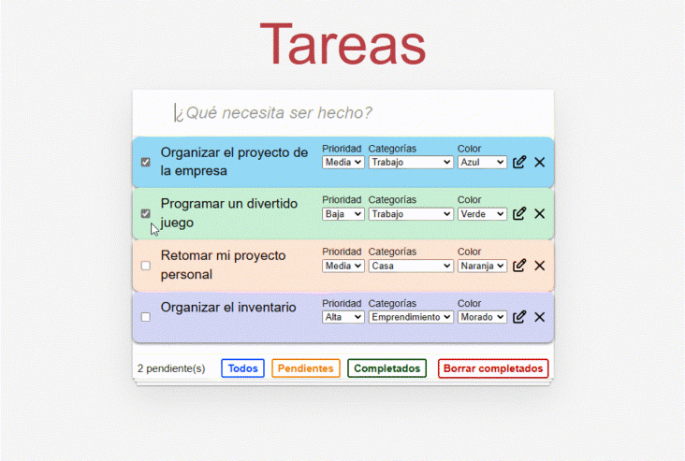
Marcar Completados
En caso que hayas terminado una tarea como completado puedes marcalas.

Slide 6
Eliminar tareas
En caso que hayas terminado una tarea como completado puedes marcala.

Slide 7
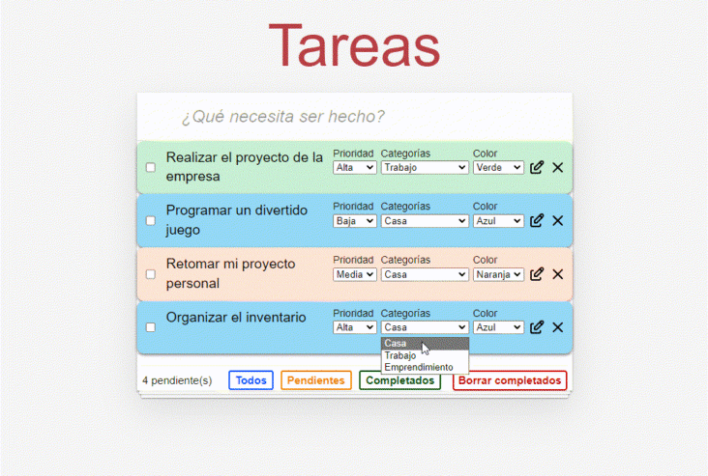
Clasificar
Puedes clasificar las tareas por distintas categorias y prioridades.

Slide 8
Editar la información
Puedes editar la información de la tarea.

Slide 9
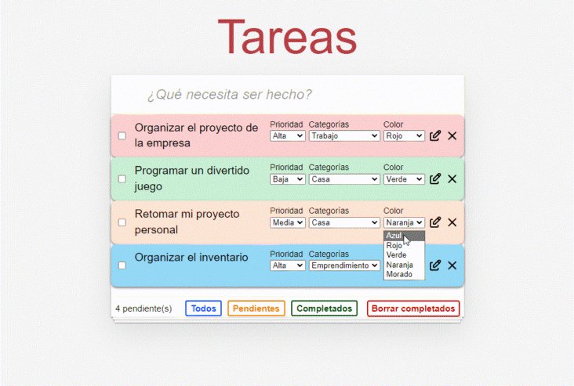
Personalizar
Puedes Cambiar el color de fondo de las tareas.

